Slide 1
Zaštita zemlje
Antonio Miočić,Božena Kožul
Anamaria Jović,Grgur Matak

Slide 2
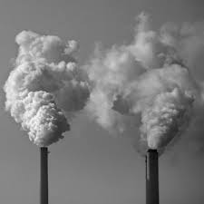
Zagađenje
Zagađenje je jedan od najvećih problema današnjice,svi su pogođeni tom katastrofom koju smo mi izazvali i još uvijek izazivamo.

Slide 3
Zagađenje prirode je jedna od najvećih mana čovjeka koja se pojavila u novije vrijeme.

Slide 4
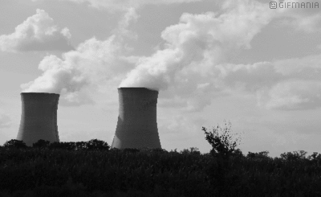
Onečišćenja su rezultat prije svega ljudske aktivnosti. Oneščišćeni mogu biti zrak, voda i obradivo tlo.

Slide 5
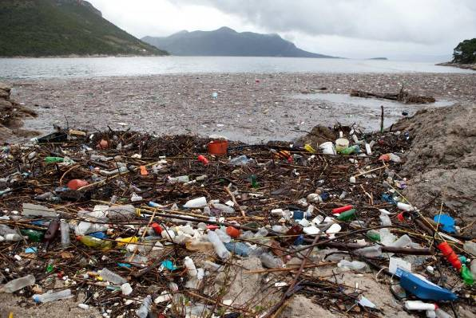
Otpad
Otpad je skup tvari kemijskog, biološkog ili nuklaernog porijekla. Otpad nastaje isključivo ljudskom djelatnošću.

Slide 6
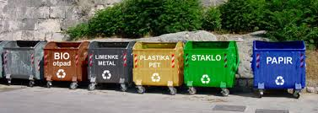
5 vrsta kontenjera za otpad:
Kontejner za papir
Kontejner za plastika
Kontejner za staklo
Kontejner za metal
Kontejner za bio otpad

Slide 7
Recikliranje je
postupak sakupljanja odbačenih proizvoda, razvrstavanje i njihovo pretvaranje u nove materijale za izradu novih proizvoda slične ili iste namjene.

Slide 8
Simboli
-Simbol na ambalažama koje se mogu reciklirati
-Simbol za ZELENU TOČKU
-Simbol koji nam ukazuje na to da NE zagađujemo okoliš
-Simbol za recikliranje
- Simbol za odvojeno sakupljanje otpada
-Simbol za Prijatelje okoliša
- Simbol za Vijeće za upravljanje šumama”

Slide 9
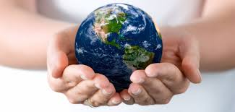
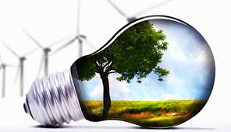
Ekologija je
prirodna znanost koja proučava odnose među živim organizmima, kao i njihov utjecaj na okoliš u kojem obitavaju, te utjecaj tog okoliša na njih.

Slide 10
A sada kviz

Slide 11
Koji je jedan od najvećih problema današnjice?
a)Zagađenje
b)Nestanak čokolade
c)Manjak wc papira

Slide 12
KRIVO!!!

Slide 13
BRAVOOO!!!

Slide 14
Tko je izazvao zagađenje?
a)Životinje
b)Ljudi
c)Svemirske vjeverice

Slide 15
KRIVO!!!

Slide 16
BRAVOOO!!!

Slide 17
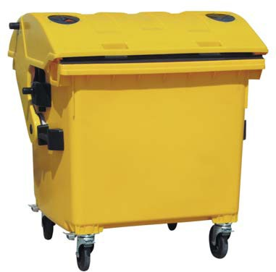
Za što je ovo kontenjer?
a)Plastiku
b)Staklo
c)Metal

Slide 18
KRIVO!!!

Slide 19
BRAVOOO!!!

Slide 20
Ovo je simbol za:
a)Kružni tok
b)Zagađivanje okoliša
c)Recikliranje

Slide 21
KRIVO!!!

Slide 22
BRAVOOO!!!

Slide 23
Ovaj simbol nam ukazuje da:
a)Ne zagađujemo okoliš
b)Da igramo košarku
c)Da igramo LOL

Slide 24
KRIVO!!!

Slide 25
BRAVOOO!!!

Slide 26
Ova grupa bi trebala dobiti:
a)3
b)4
c)5

Slide 27
KRIVO!!!

Slide 28
BRAVOOO!!!

Slide 29
KRAJ

